Slide 1

Конвертер единиц информации

Slide 2
Для чего приложение разработано
Приложение разработано для конвертации единиц измерений (байт, килобайт, мегабайт, гигабайт) и в какую единицу измерения необходимо провести перевод.

Slide 3
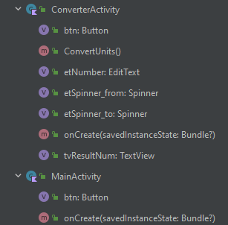
Схема классов

Slide 4
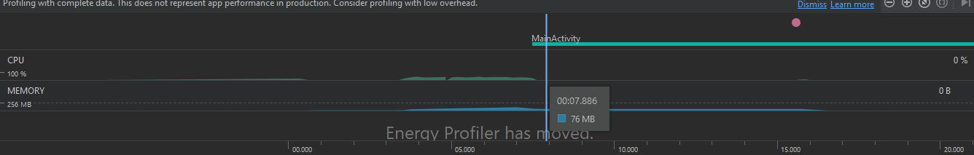
Производительность

